Slide 1
Муниципальное бюджетное дошкольное образовательное учреждение Москаленского муниципального района Омской области детский сад «Тополек»
НОД во второй младшей группе
Тема: Звездное небо.

Slide 2
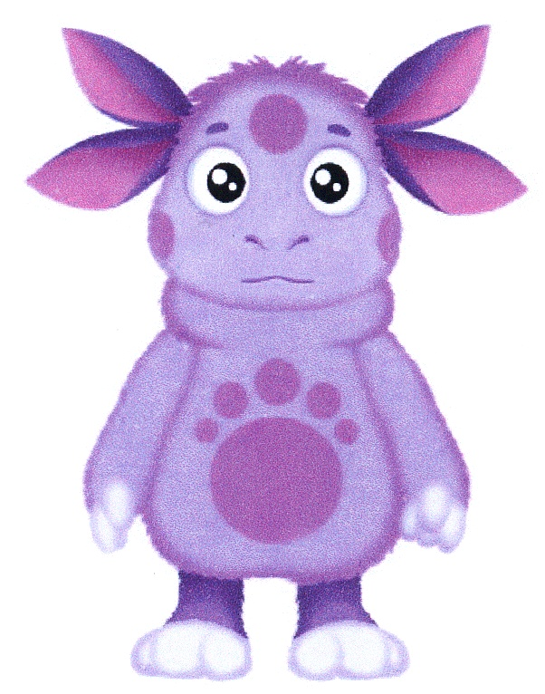

Slide 3
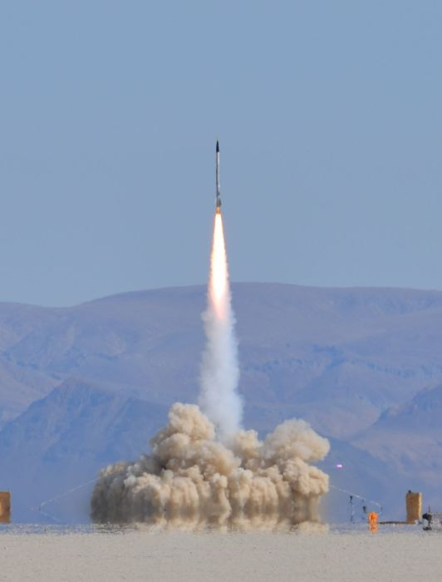

Slide 5
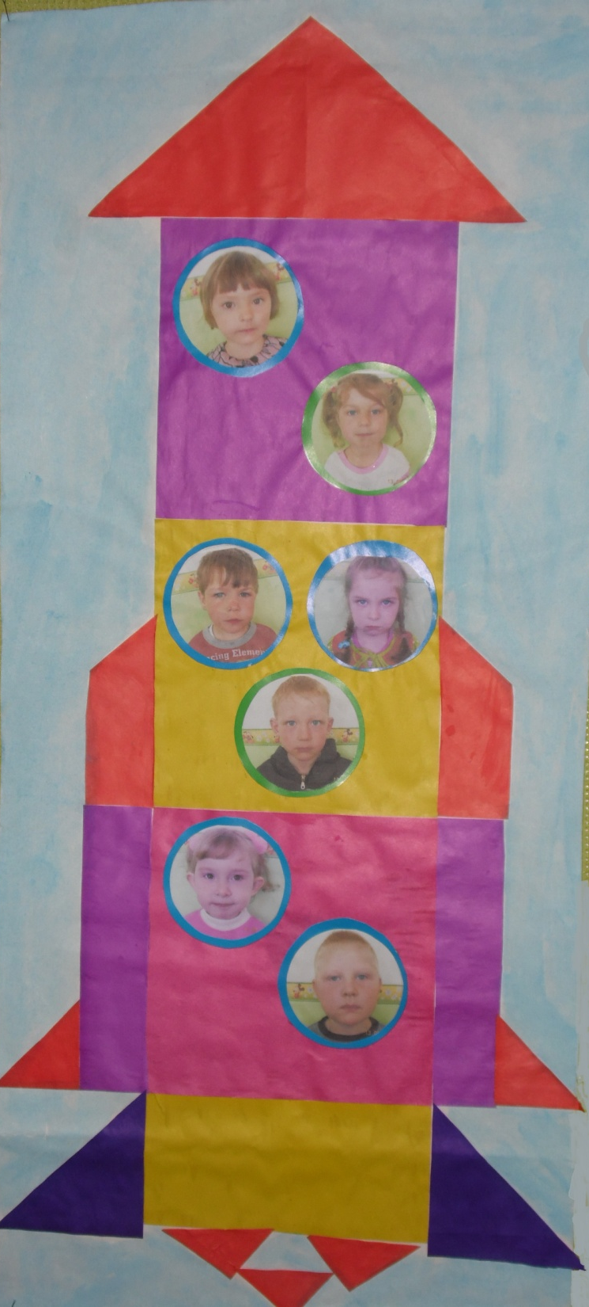

Slide 8
Что случилось?

